Slide 1
20260914
主要有以下几个点：
- Roofline model
- *parallel FSDP(ZeRO)
- DM
- VLA espically pi0 0.5
- some questions

Slide 2
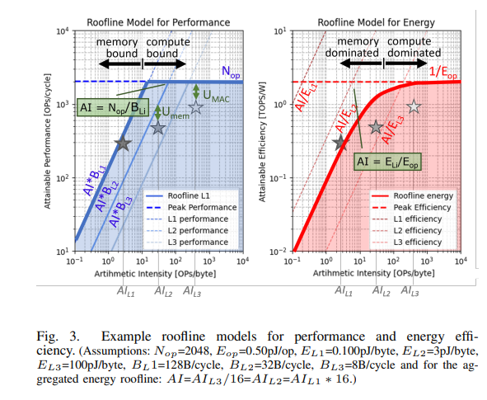
1
Notes:
<<How to keep pushing ML accelerator performance? Know your rooflines!>>

Slide 3
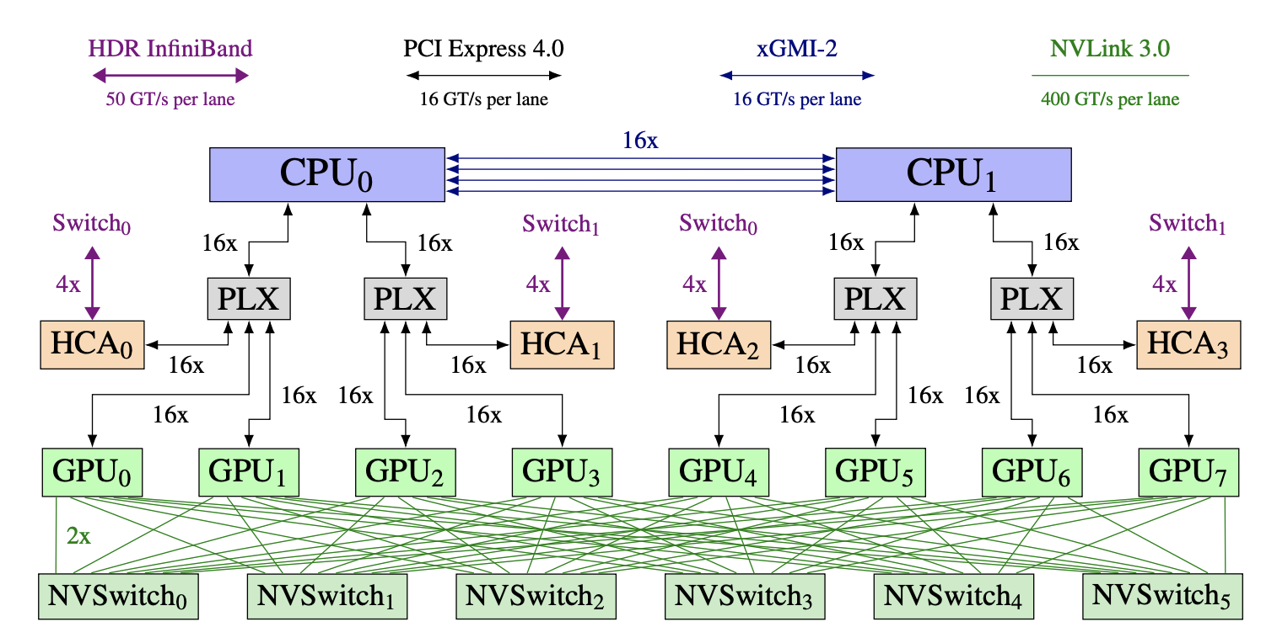
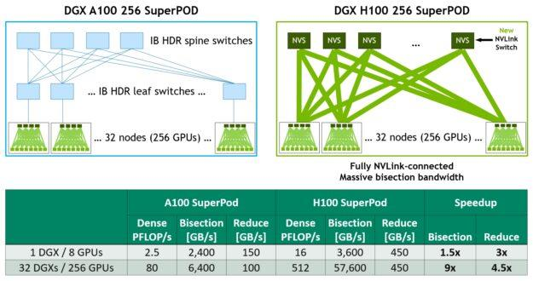
2
正常的现代架构的算力单元的topo

Slide 4
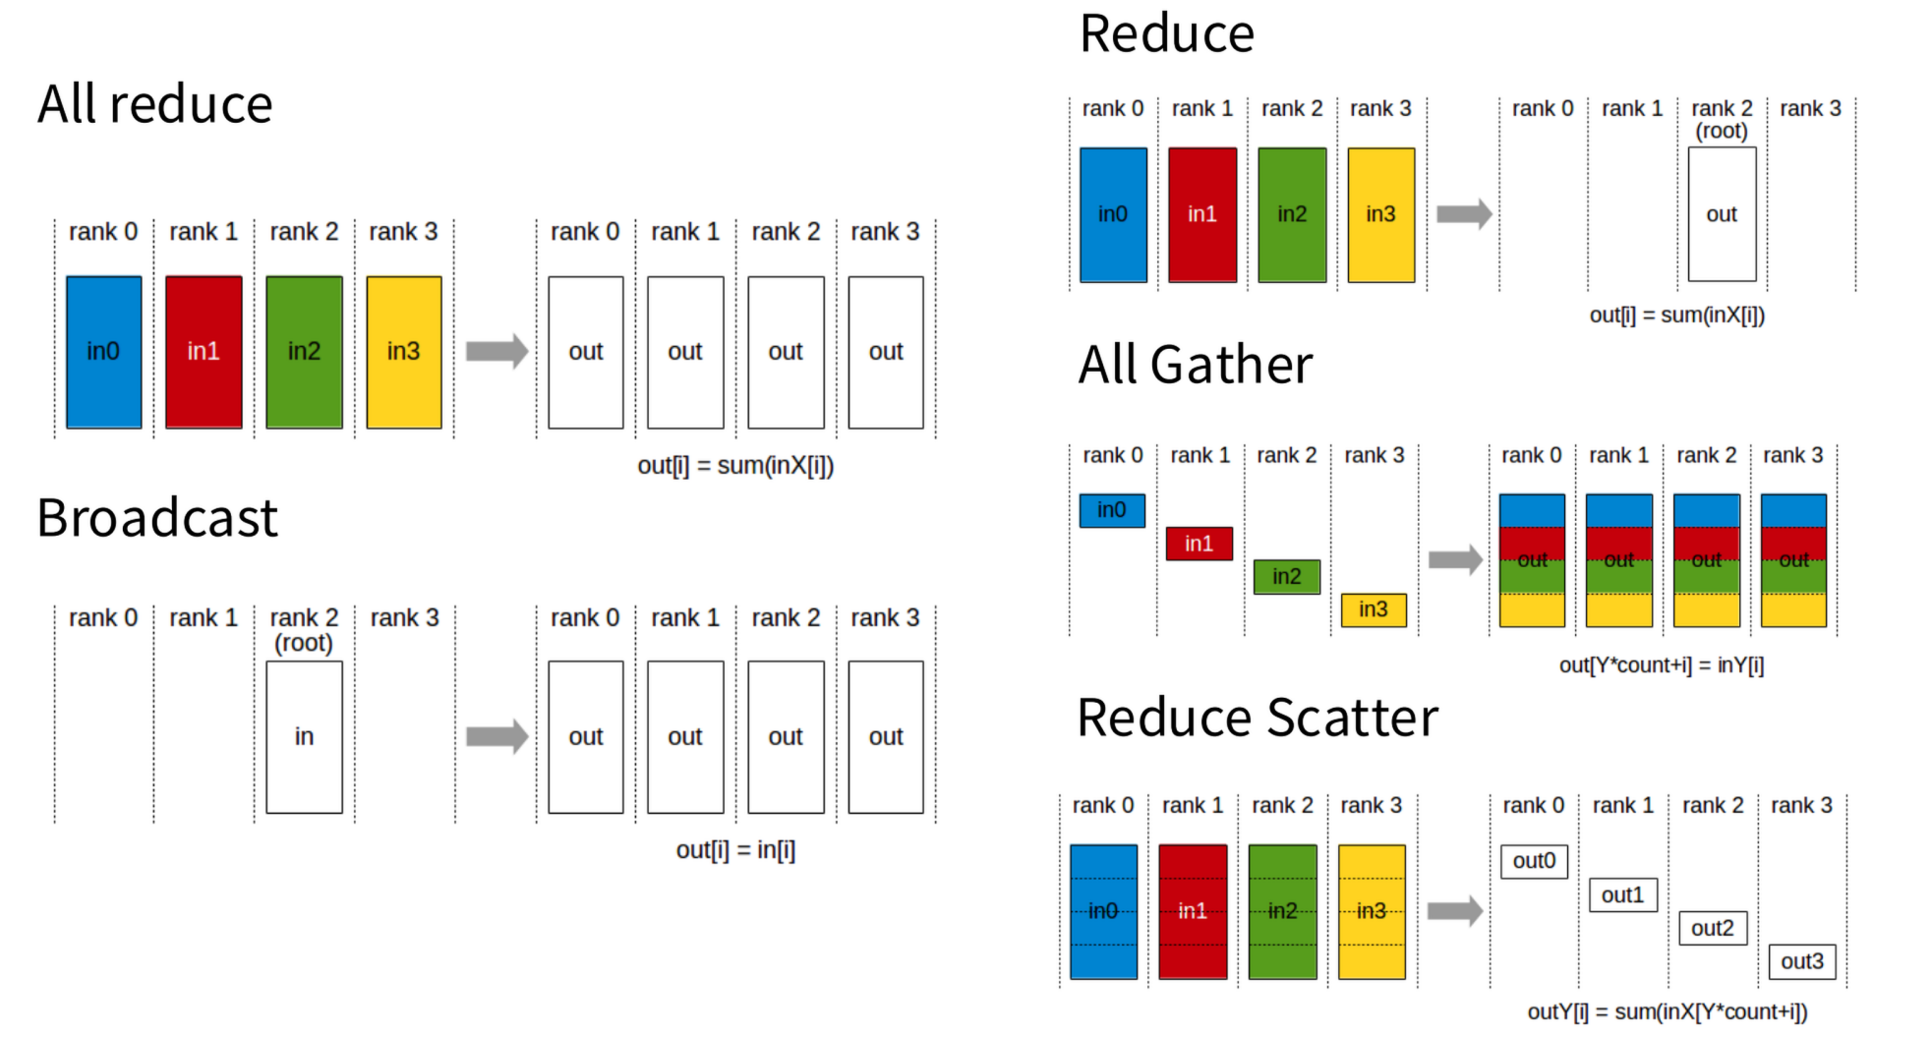
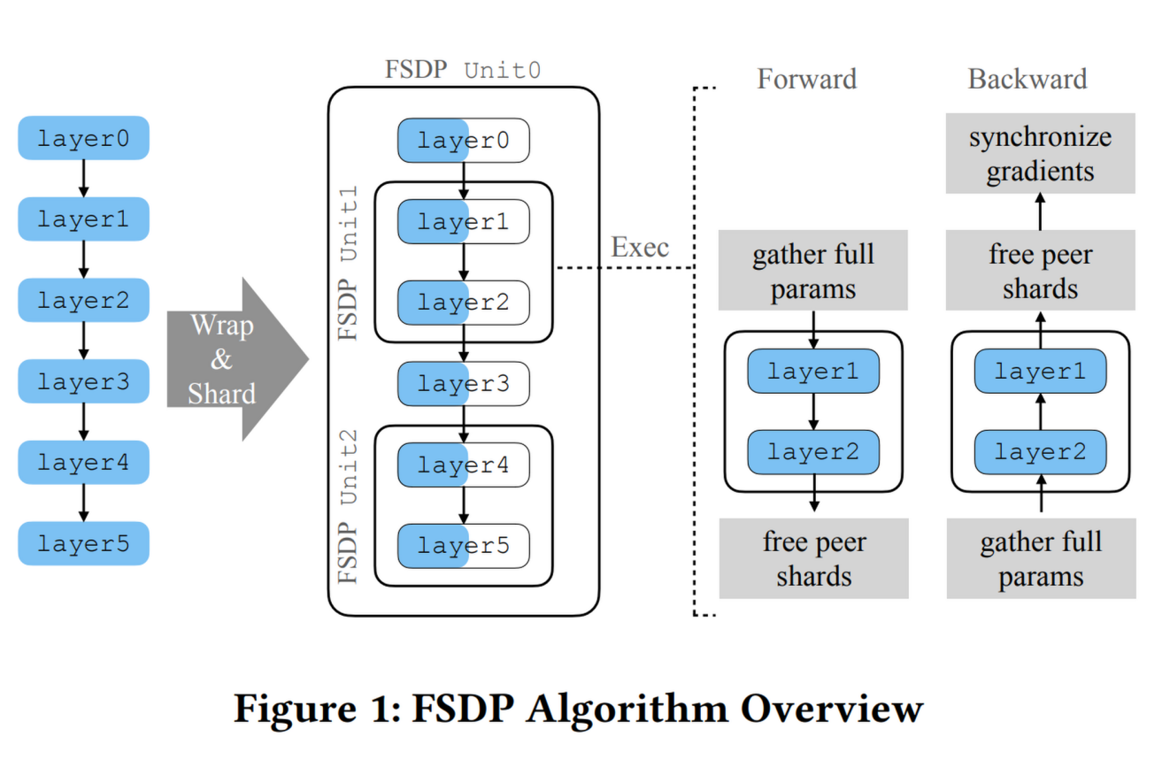
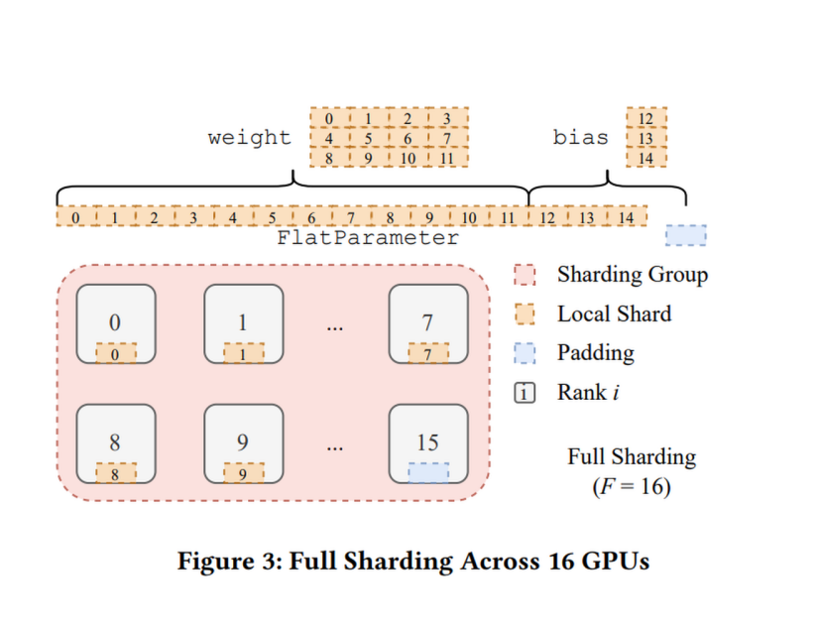
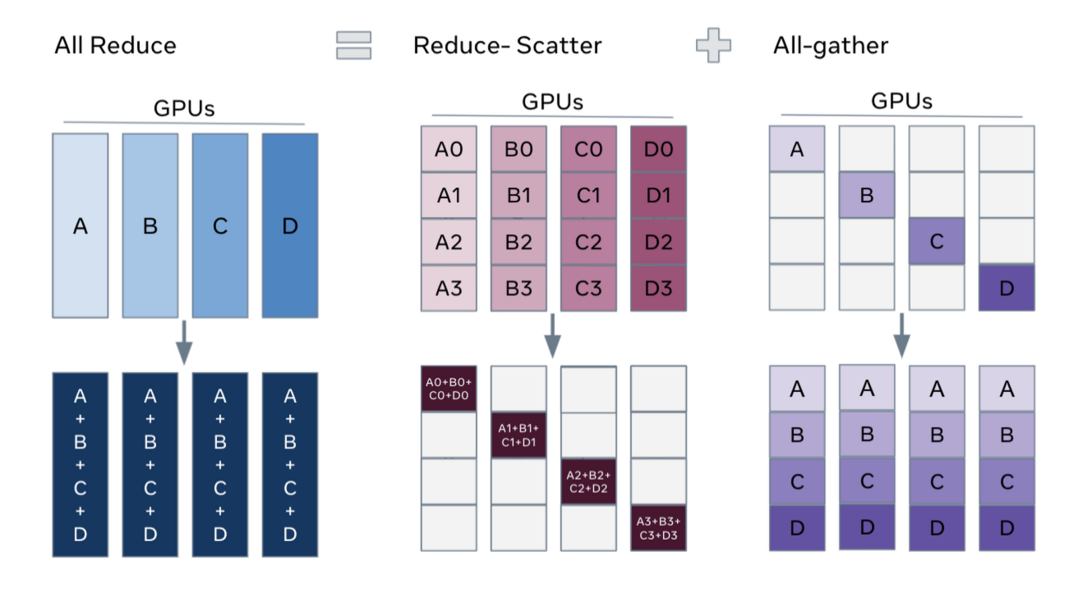

Slide 5
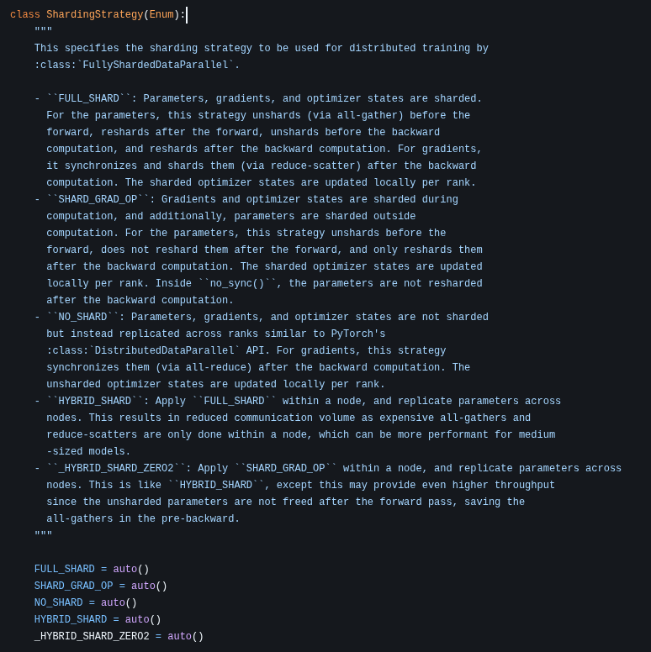
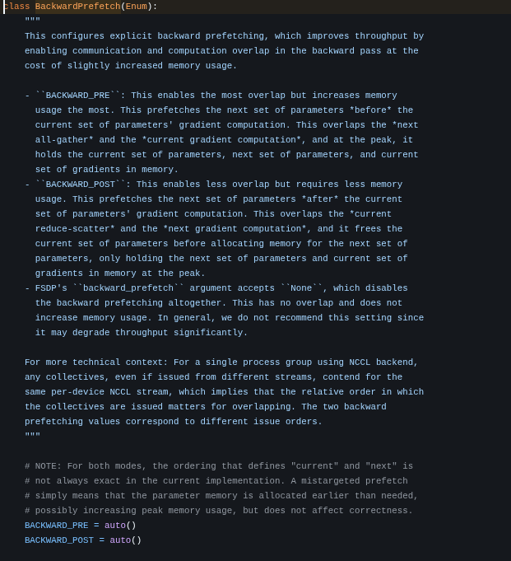
diff in fsdp of pytorch: full_shared shared_grad_op no_shared and so on
backword_prefetch and none_backword_prefetch
Notes:
FSDP 在pytorch 中的一些使用方式
https://github.com/pytorch/pytorch/blob/v2.6.0/torch/distributed/fsdp/api.py

Slide 6
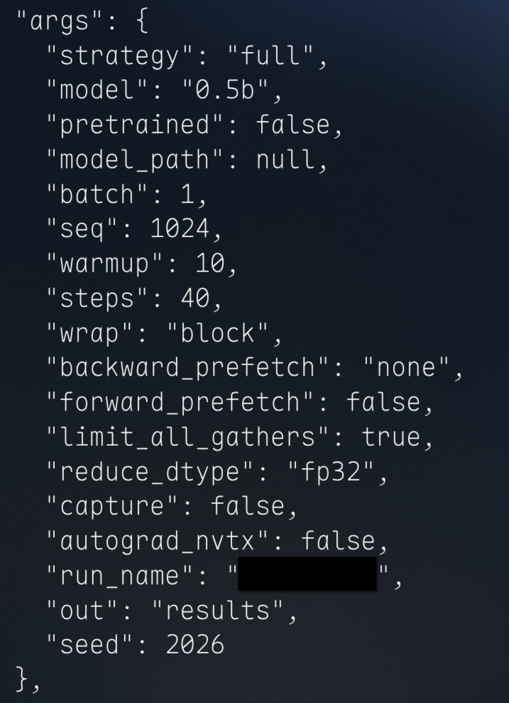
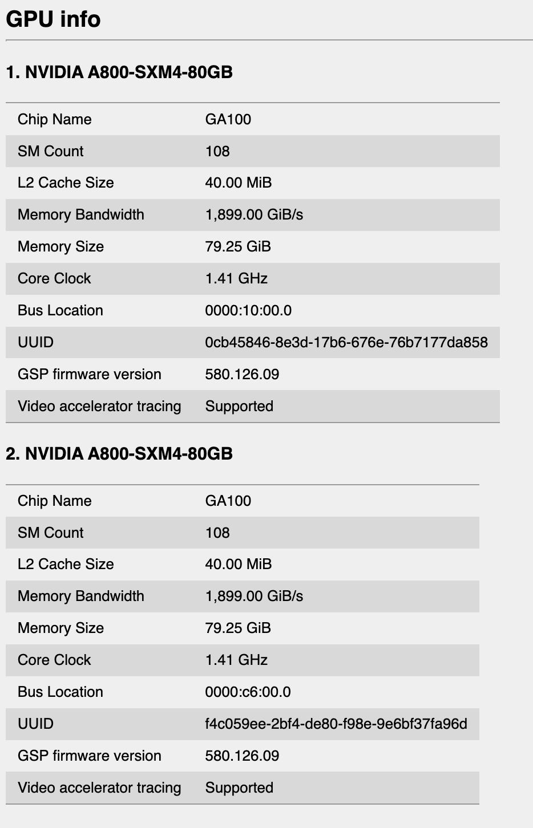
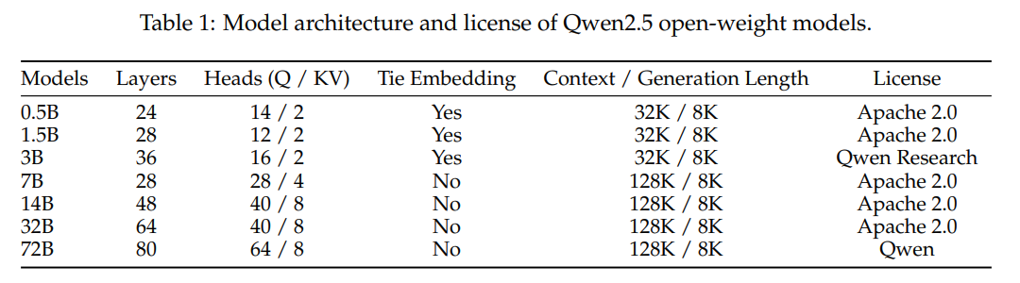
Qwen2.5 Technical Report
https://huggingface.co/Qwen
https://modelscope.cn/organization/qwen
https://github.com/QwenLM/Qwen2.5

Slide 7
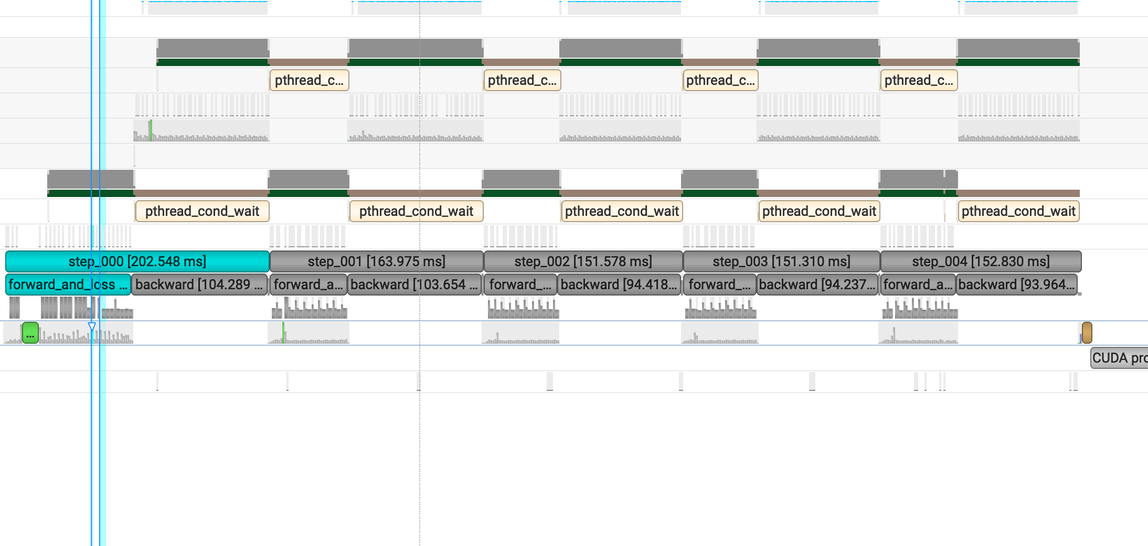
Qwen2 0.5B full_shared_pre nsys-gui

Slide 8
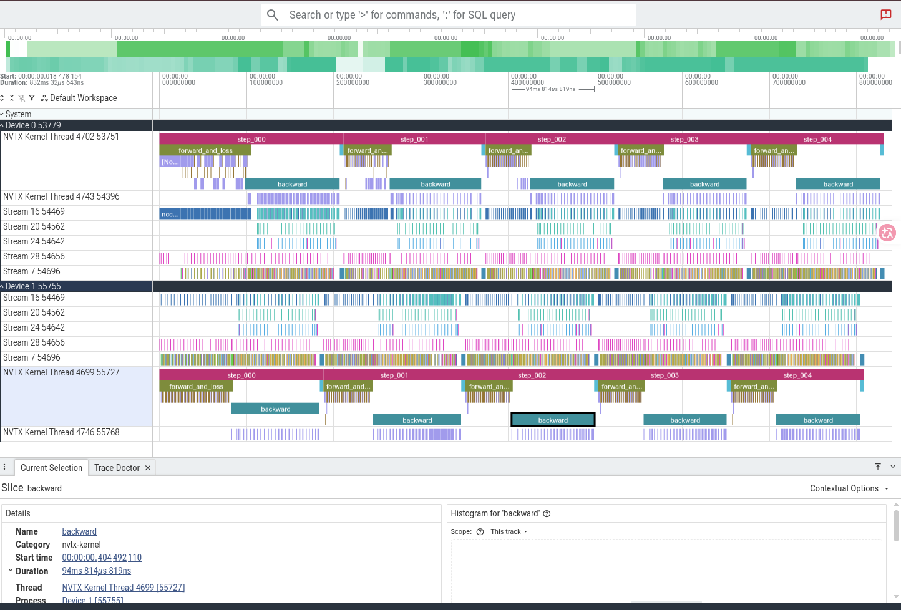
full_pre traces

Slide 9
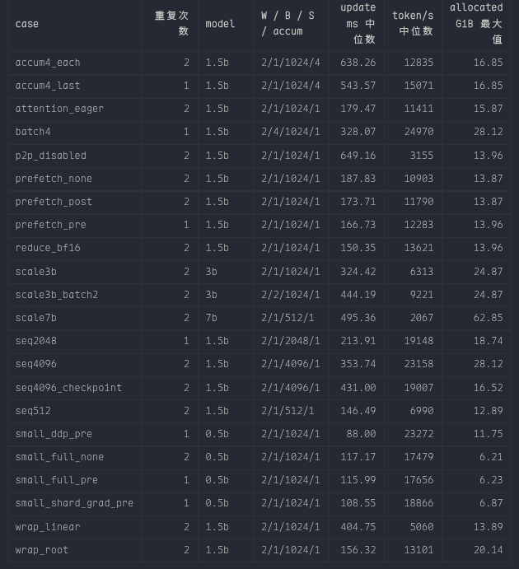
为了研究不同的para strategy 和一些妙妙小技术
一些实验结果
实验环境还是之前那个0.5b的环境

Slide 10
策略 | window_step_ms ↓ | global_input_tokens_per_second ↑ | max_peak_allocated_gib ↓ | max_peak_reserved_gib
DDP | 88.05 ms | 23,260 | 11.75 GiB | 12.74 GiB
SHARD_GRAD_OP + PRE | 108.52 ms | 18,873 | 6.87 GiB | 9.68 GiB
FULL_SHARD + NONE | 117.46 ms | 17,436 | 6.21 GiB | 9.21 GiB
FULL_SHARD + PRE | 117.73 ms | 17,395 | 6.23 GiB | 9.23 GiB
1 FULL_SHARD 的显存收益很明显
2 SHARD_GRAD_OP 提供了中间取舍
3 PRE 效果不明显
配置 | 模型参数 | 归约后的梯度 | 优化器状态 | 理想的每卡模型状态存储
普通 DDP／ZeRO Stage 0 | 完整复制 | 完整复制 | 完整复制 | W+G+OW+G+O
ZeRO Stage 1 | 完整复制 | 完整复制 | 分片 | W+G+O/DW+G+O/D
ZeRO Stage 2 | 完整复制 | 分片 | 分片 | W+(G+O)/DW+(G+O)/D
ZeRO Stage 3 | 分片，计算时临时收集 | 分片 | 分片 | (W+G+O)/D(W+G+O)/D
至于 Zero offload Zero infinity Zero ++ 这些没来得及尝试doge
Notes:
some 实验结果 跑了一些

Slide 11
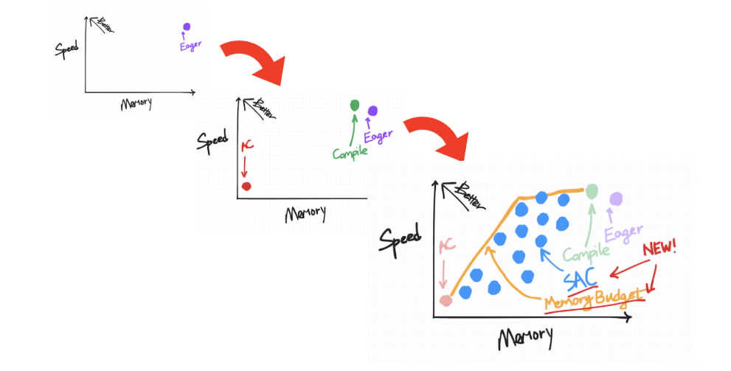
一些妙妙小技术:D -- 主要是用时间换空间 其实准确来说是用计算换显存doge
https://pytorch.org/blog/activation-checkpointing-techniques/
对照实验 | results | analysis
1.5B：关闭预取 → pre | 187.83 → 166.73 ms | 更新耗时降低 11.2%
1.5B：默认通信 → 禁用 P2P | 166.73 → 649.16 ms | 更新耗时变为 3.89 倍
按 block → 按 Linear 分片 | 166.73 → 404.75 ms | 更新耗时变为 2.43 倍
按 block → 整个模型一个分片单元 | 166.73 → 156.32 ms | 耗时降低 6.2%，峰值显存增加 44.3%
累积4次：每次同步 → 最后同步 | 638.26 → 543.57 ms | 更新耗时降低 14.8%
batch1累积4次、最后同步 → batch4 | 543.57 → 328.07 ms | 相同有效 batch，吞吐提高 65.7%
seq4096：开启激活重计算 | 28.12 → 16.52 GiB | 峰值显存降低 41.3%，更新耗时增加 21.8%
FP32 → BF16 梯度归约 | 166.73 → 150.35 ms | 更新耗时降低 9.8%
0.5B：DDP → FULL_SHARD＋pre | 88.00 → 115.99 ms | 峰值显存降低 47.0%，更新耗时增加 31.8%
Notes:
batch4 一次处理更多样本；另外两组需要执行四轮较小的前向和反向。即使最后才同步梯度，四轮计算、参数聚合和调度也不会自动合并成一轮。较大的矩阵乘可能执行得更高效，重复通信和启动开销也可能更少
这说明分片粒度越细，并不一定越快。细粒度会增加通信调用和 FSDP 调度次数；粗粒度可能减少这些开销，但会让更多完整参数同时驻留。
前向少保存部分中间结果，反向需要时重新计算。

Slide 12
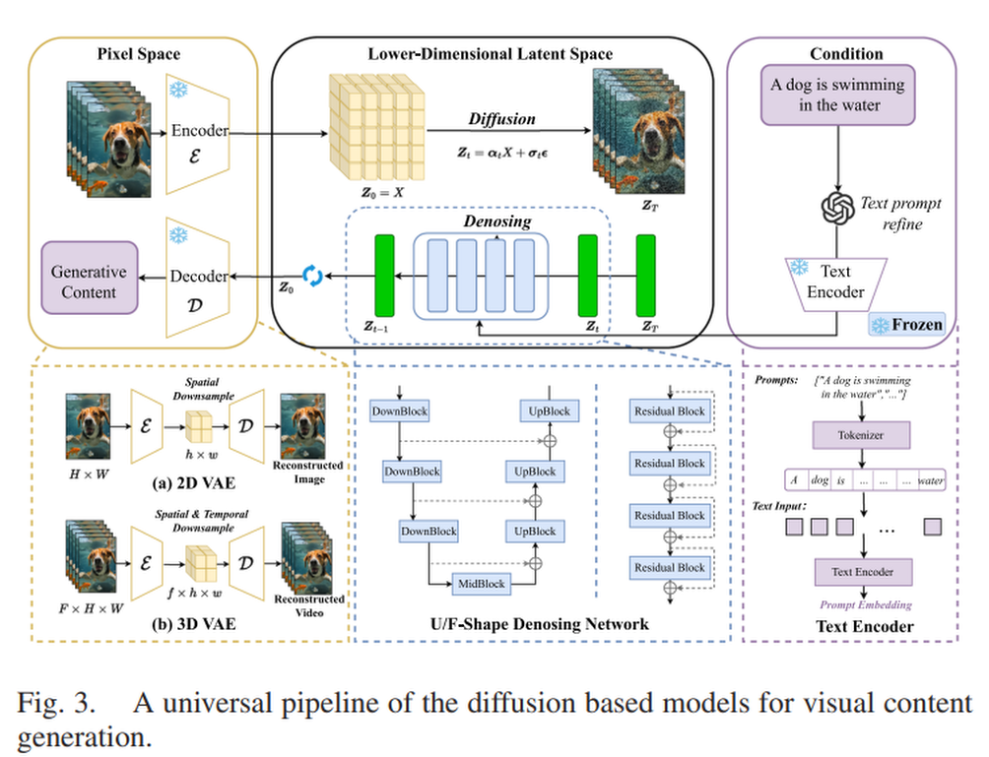
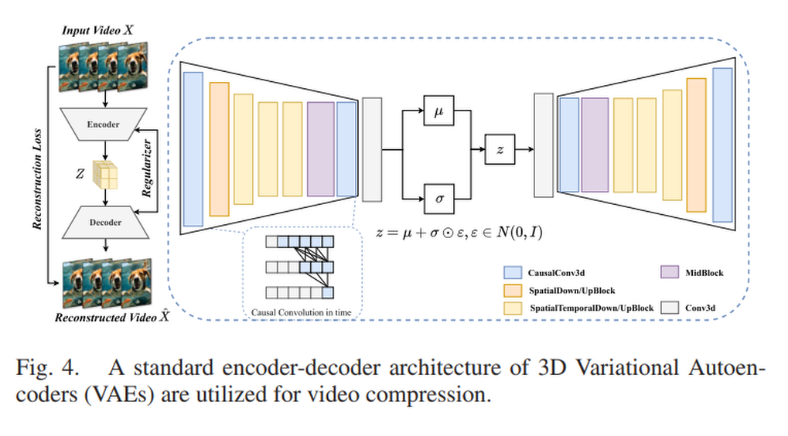

Slide 13
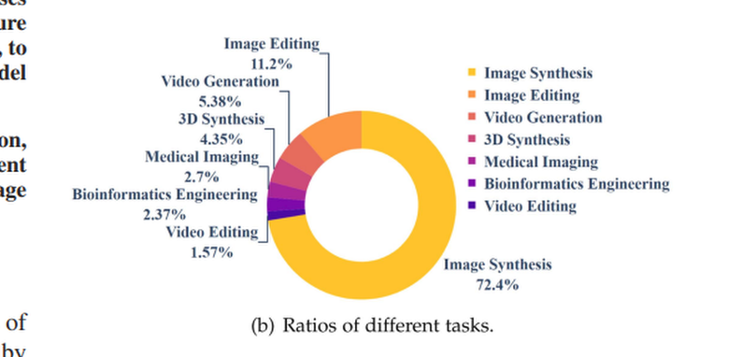
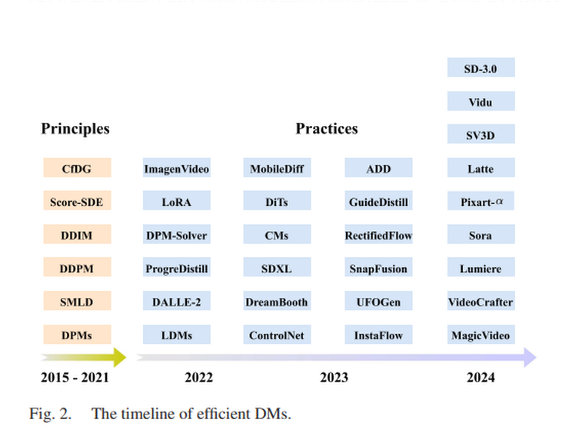
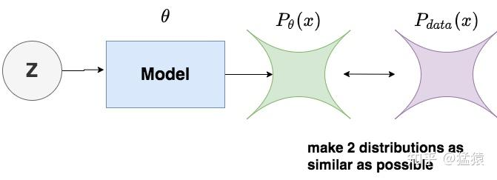
3
1 Denoising Diffusion Probabilistic Models
2 Flow Matching and Rectified Flow
3 Text-to-Image Diffusion Models
3.1 Cross-Attention–Based U-Net Architectures.
3.2 Transformer-Based Diffusion Models: DiT and MMDiT

Slide 14
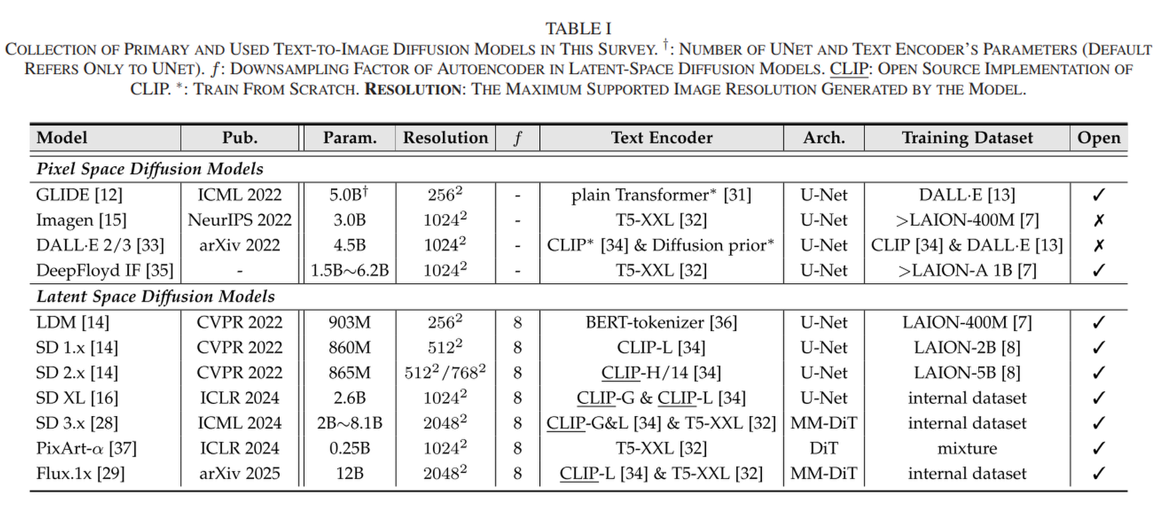
针对T2I的Diffusion based arch of diff models

Slide 15
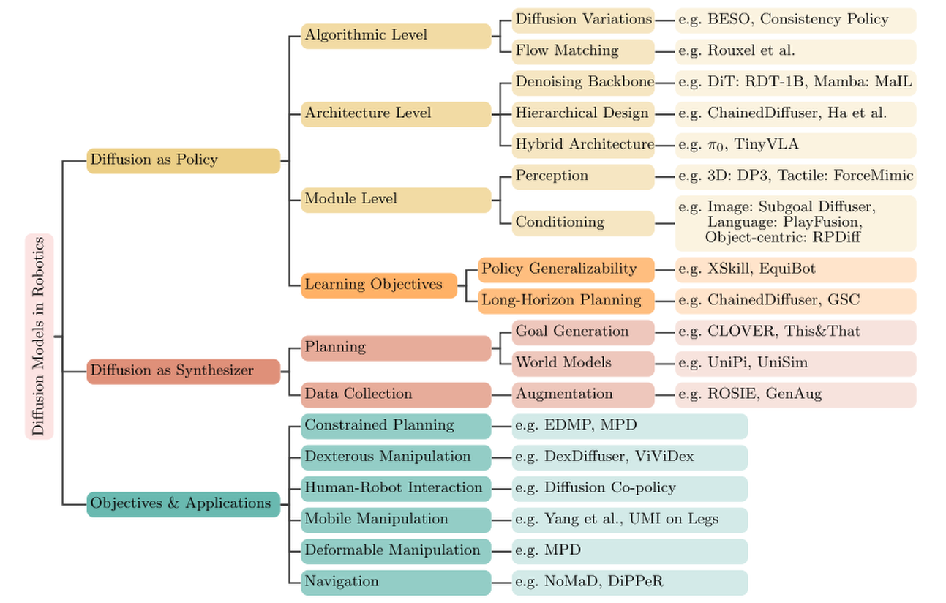
Notes:
The main content review of this survey about diffusion models in robotics

Slide 16
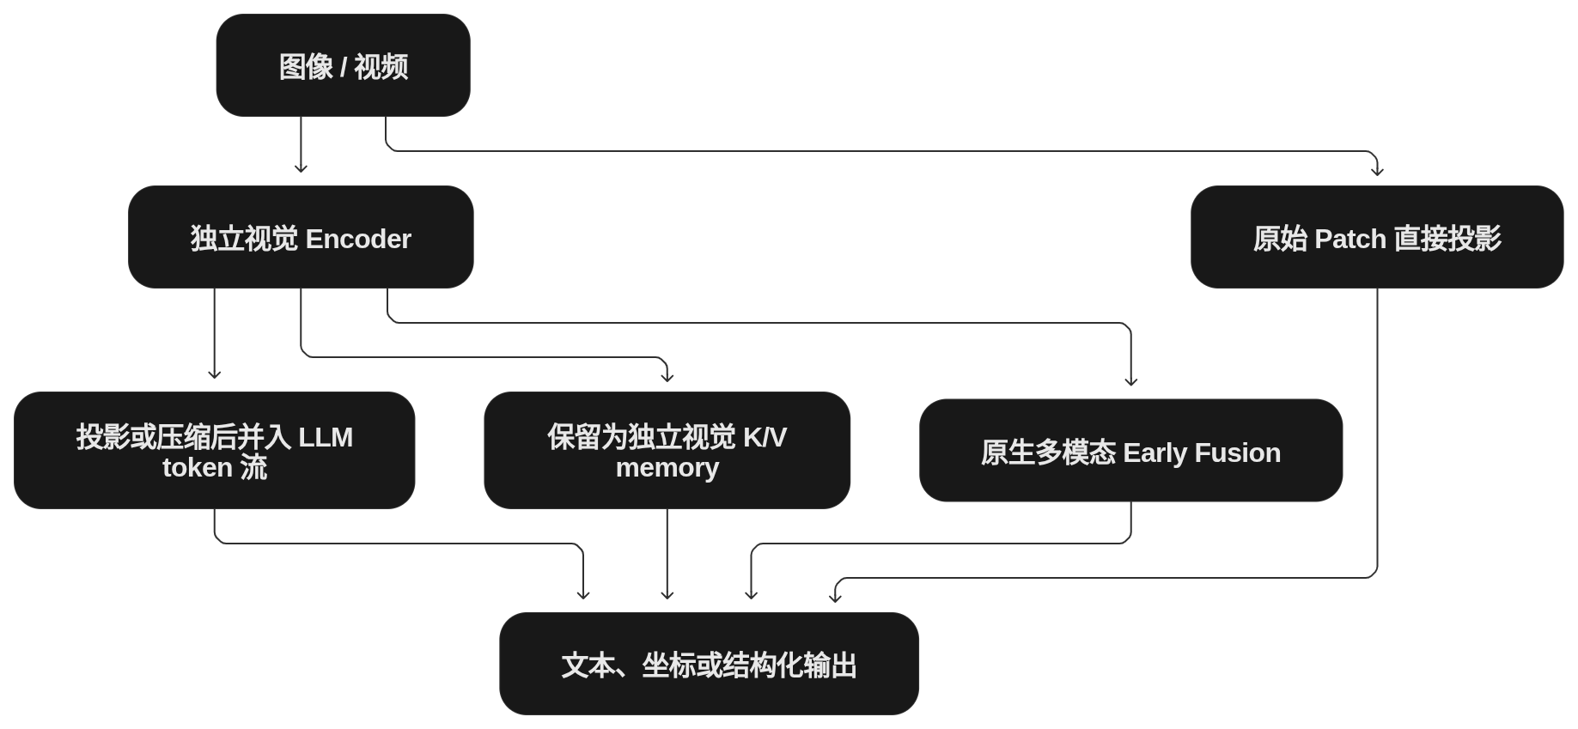
4
目前VLM谱系
路线 | 数据路径 | 代表模型 | 特点
Projected-token | ViT → projector/compressor → LLM token stream | PaliGemma、Qwen-VL、LLaVA、InternVL、Pixtral、Phi-Vision | 最普遍，也最方便接 VLA
Visual-memory cross-attention | ViT → resampler → 独立 K/V → LLM 中间层 | Flamingo、IDEFICS、Llama 3.2 Vision | 易冻结语言模型、隔离模态
Native early fusion | 仍可能有 vision encoder，但从预训练开始联合多模态 | Llama 4、Qwen3.5/3.8 | 多模态不再是后接 adapter
Encoder-free/unified | raw patch → 小投影层 → 同一个 decoder | Gemma 4 12B Unified、Fuyu | 结构最统一，但训练和 token 成本更高

Slide 17
家族 | 近期规模发展 | 视觉融合 | 主要方向
PaliGemma/Gemma | 3B → 3/10/28B → 4/12/27B → Gemma 4 多档 | SigLIP + linear/pooling；最新出现 encoder-free | 干净、适合微调，也是 π0 的源头
Qwen-VL | 9.6B → 2/7/72B → 3/7/32/72B → 2/4/8/32B、30B-A3B、235B-A22B | 动态 ViT、2×2 merger、M-RoPE；Qwen3-VL 加 DeepStack | 动态分辨率、视频、空间定位、机器人生态强
InternVL | 1–78B → 1–38B dense、20B-A4B/30B-A3B/241B-A28B | InternViT → pixel-unshuffle → MLP → LLM | 高分辨率、多 tile、多尺寸覆盖
LLaVA-OneVision | 7/13B → 0.9/8/73B 总量 → 约5/9B | SigLIP/RICE-ViT → MLP → Qwen；OV2 加 codec-aware 视频 token | 学术生态、训练配方、图像视频统一
Molmo/Molmo2 | 7/72B、7B-total/1B-active → 4/8B及OLMo-7B | 多层 ViT 特征 + attention pooling + connector | 指点、追踪、时间戳和可验证 grounding
SmolVLM2 | 2.2B → 256M/500M/2.2B | SigLIP + pixel-shuffle 强压缩 | 小模型、端侧和机器人实时部署
MiniCPM-V | 2.8B → 8.1/8.7B → 1.3B | SigLIP + Perceiver/3D resampler | 极强视觉 token 压缩和移动端
Phi-Vision | 4.2B → Phi-4-MM 5.6B → reasoning-vision 15B | CLIP/SigLIP → MLP；Phi-4-MM 加 modality LoRA | 小型多模态推理、音频视觉统一
Llama Vision | 10.6/88.8B → Llama 4 109/400B total、17B active | Llama 3.2 是 cross-attention；Llama 4 是 early-fusion MoE | 大规模通用多模态
Pixtral | 12B → 124B | 原生分辨率 ViT → 2层 MLP → decoder | 文档、多图、长上下文

Slide 18
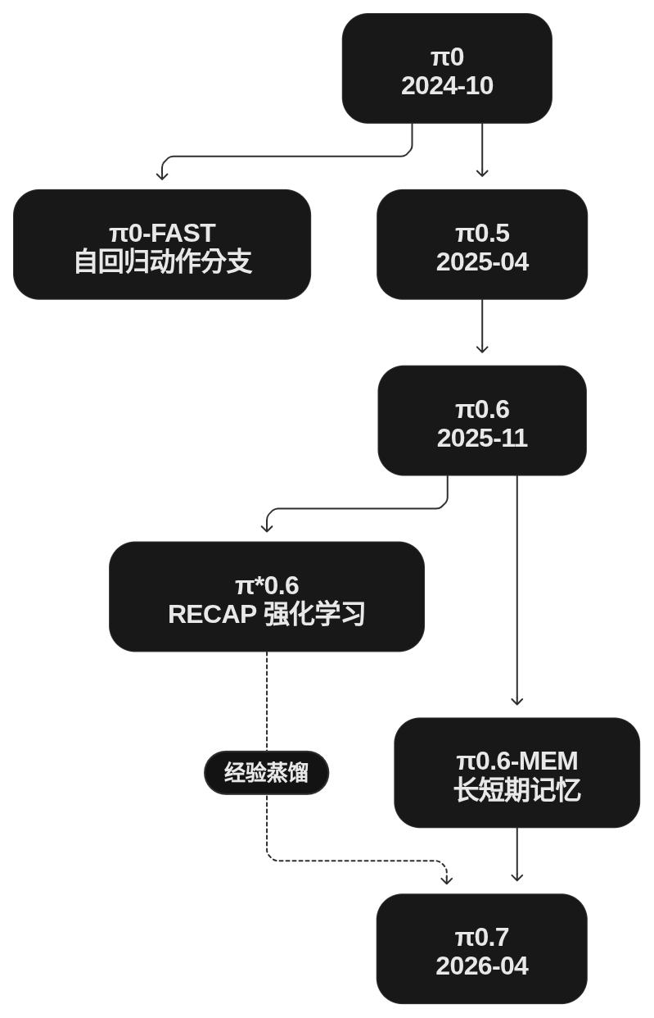
世代 | 年份 | 架构 | 规模 | 关键变化
PaLI | 2022 | ViT-G/e + mT5 encoder-decoder | 3/15/17B | 同时扩大视觉与语言组件
PaLI-X | 2023 | ViT-22B + UL2-32B | 55B | 堆到超大视觉塔，强化 OCR、视频和 few-shot
PaLI-3 | 2023 | SigLIP-G 2B + UL2-3B | 5B | 用更好的视觉预训练，以较小模型接近 PaLI-X
PaliGemma | 2024 | SigLIP-So400M → linear projector → Gemma 1 2B | 约3B | 转为开放、decoder-only、面向下游微调
PaliGemma 2 | 2024 | 同一 SigLIP + Gemma 2 | 3/10/28B | 扩展语言核心和任务迁移能力
Gemma 3 Vision | 2025 | SigLIP → 固定256视觉 token → Gemma 3 | 4/12/27B | 视觉进入通用 Gemma，支持长上下文、多轮
Gemma 4 | 2026 | 多种视觉架构；12B Unified 取消独立 ViT | E2B/E4B/12B/26B-A4B/31B | 从外挂视觉塔走向统一 multimodal decoder

Slide 19
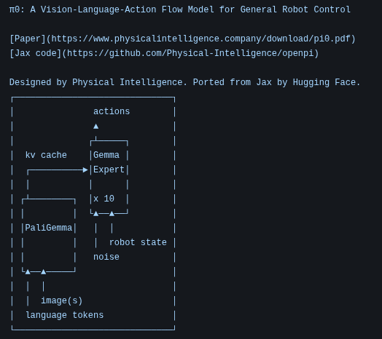
Token块 | what | which
Prefix | 多相机图像Token＋语言Token | PaliGemma：SigLIP＋Gemma-2B
Suffix | 1个状态Token＋50个含噪动作Token | Gemma-300M Action Expert
prefix_emb qkv and ffn
+ ---> cross-attention ---->
suffix_emb qkv and ffn
Query \ Key | 图像＋语言 | State | Action Chunk
图像＋语言 | ✓ | ✗ | ✗
State | ✓ | ✓ | ✗
Action | ✓ | ✓ | ✓
这块对着代码看，其中有一部分是Attention部分的shape我没太看明白
如果只是读注释 可以搞清楚每一块在干什么
forward() func那部分有一些qkv的拼接
PaliGemma看不到含噪动作，所以视觉语言条件不受去噪过程干扰；动作Token可以看到全部图像、语言、状态以及其他动作Token。

Slide 20
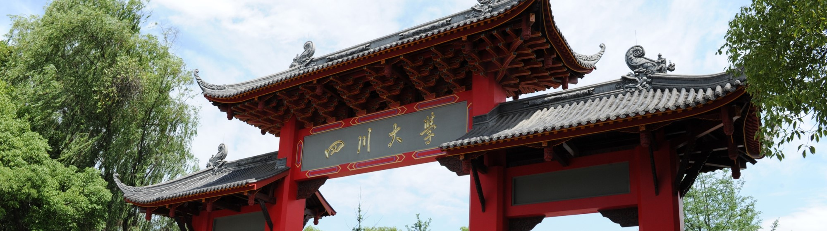
感谢

